Slide 1

4.7 HBase编程实践
4.7.1 HBase的安装与配置
4.7.1 HBase常用Shell命令
4.7.3 HBase常用Java API及应用实例
HBase上机实践，请参考厦门大学数据库实验室建设的高校大数据课程公共服务平台的技术文章：
《大数据原理与应用（第3版） 第4章 分布式数据库HBase 学习指南》
http://dblab.xmu.edu.cn/blog/2442-2/

Slide 2
4.7.1 HBase的安装与配置
1. HBase安装
下载安装包hbase-2.2.2-bin.tar.gz
解压安装包hbase-2.2.2-bin.tar.gz至路径 /usr/local
配置系统环境,将hbase下的bin目录添加到系统的path中
备注：第2章安装完Hadoop时，只包含HDFS和MapReduce等核心组件，并不包含HBase，因此，HBase需要单独安装
2. HBase配置
HBase有三种运行模式，单机模式、伪分布式模式、分布式模式。
以下先决条件很重要，比如没有配置JAVA_HOME环境变量，就会报错。
– JDK
– Hadoop( 单机模式不需要，伪分布式模式和分布式模式需要)
– SSH
启动关闭Hadoop和HBase的顺序一定是：
启动Hadoop—>启动HBase—>关闭HBase—>关闭Hadoop
HBASE_MANAGES_ZK=true，则由HBase自己管理Zookeeper
否则，启动独立的Zookeeper
建议：单机版HBase，使用自带Zookeeper；集群安装HBase则采用单独Zookeeper集群

Slide 3
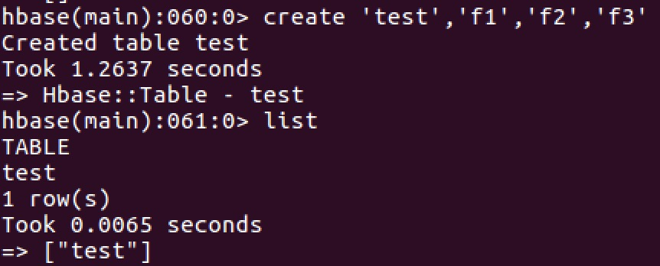
4.7.2 HBase常用Shell命令
create：创建表
list：列出HBase中所有的表信息
例子1：创建一个表，该表名称为test，包含3个列族f1，f2和f3
备注：后面的例子都在此基础上继续操作
Notes:
图片展示的实例：
（1）利用命令create创建表tempTable，表中有f1，f2，f3三个列族
（2）利用list列出Hbase中所有的表信息

Slide 4
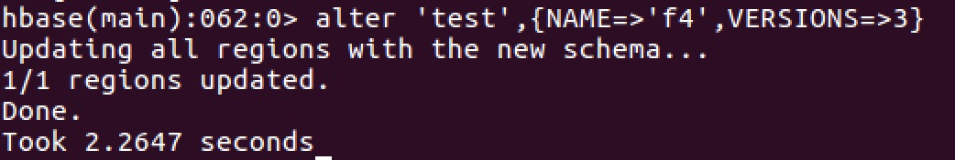
4.7.2 HBase常用Shell命令
alter
增加列族：alter 'tempTable‘, ‘ f4’
alter ‘tempTable', { NAME => 'f4', VERSIONS => 3 }
删除列族：alter 'tempTable', 'delete'=> ‘f4'
例子: 向表tempTable中的增加列族 “f4”，并只保存三个版本
Notes:
图片展示的实例：
（1）利用put命令向表tempTalble，行r1，列f1:c1中插入数据
（2）利用scan命令浏览表tempTable的相关信息

Slide 5
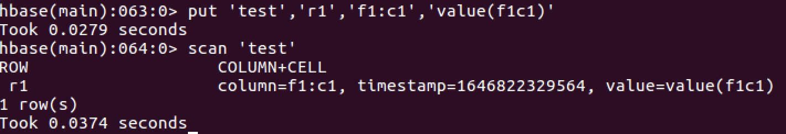
4.7.2 HBase常用Shell命令
put：向表、行、列指定的单元格添加数据
一次只能为一个表的一行数据的一个列添加一个数据
scan：浏览表的相关信息
例子2：继续向表tempTable中的第r1行、第“f1:c1”列，添加数据值为“value(f1c1)”
在添加数据时，HBase会自动为添加的数据添加一个时间戳，当然，也可以在添加数据时人工指定时间戳的值
Notes:
图片展示的实例：
（1）利用put命令向表tempTalble，行r1，列f1:c1中插入数据
（2）利用scan命令浏览表tempTable的相关信息

Slide 6
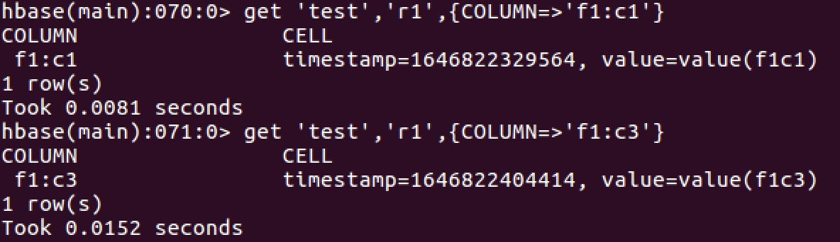
4.7.2 HBase常用Shell命令
get：通过表名、行、列、时间戳、时间范围和版本号来获得相应单元格的值
例子3：
（1）从test中，获取第r1行、第“f1:c1”列的值
（2）从test中，获取第r1行、第“f1:c3”列的值
备注：f1是列族，c1和c3都是列
从运行结果可以看出： test中第r1行、第“f1:c3”列的值当前不存在
Notes:
图片展示的实例：
利用get命令获取表tempTable，行r1中单元格分别为“f1:c1”，“f1:c3”的数据

Slide 7
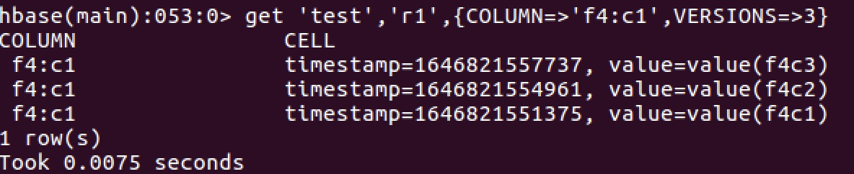
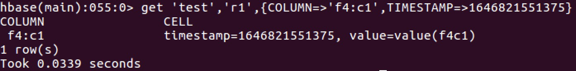
4.7.2 HBase常用Shell命令
get：通过表名、行、列、时间戳、时间范围和版本号来获得相应单元格的值
例子3：
（1）从test中，获取第r1行、第“f4:c1”列的三个版本的值
（2）从test中，获取第r1行、第“f4:c1”列的指定时间戳的值

Slide 8
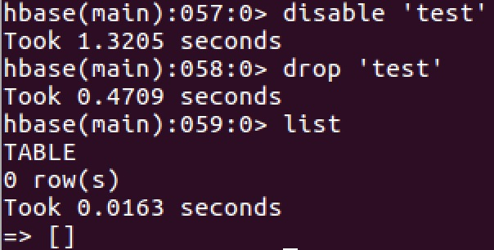
4.7.2 HBase常用Shell命令
enable/disable：使表有效或无效
drop：删除表
例子4：使表test无效、删除该表
Notes:
图片展示的实例：
（1）利用disable命令使表tempTable无效
（2）利用drop命令删除表tempTable
（3）利用list命令展示删除表tempTable后的效果

Slide 9
4.7.3 HBase常用Java API及应用实例
HBase是Java编写的，它的原生的API也是Java开发的，不过，可以使用Java或其他语言调用API来访问HBase
首先要在工程中导入一下jar包：
这里只需要导入hbase安装目录中的lib目录下的所有jar包，并且导入“lib/client-facing-thirdparty”目录下的所有jar包。此处不用再导入第3章Hadoop中的jar包，避免由于Hadoop和HBase的版本冲突引起错误。
备注：使用的HBase版本号为2.2.2

